Slide 1
Gangguan system Saraf
Andi Maulana

Slide 2

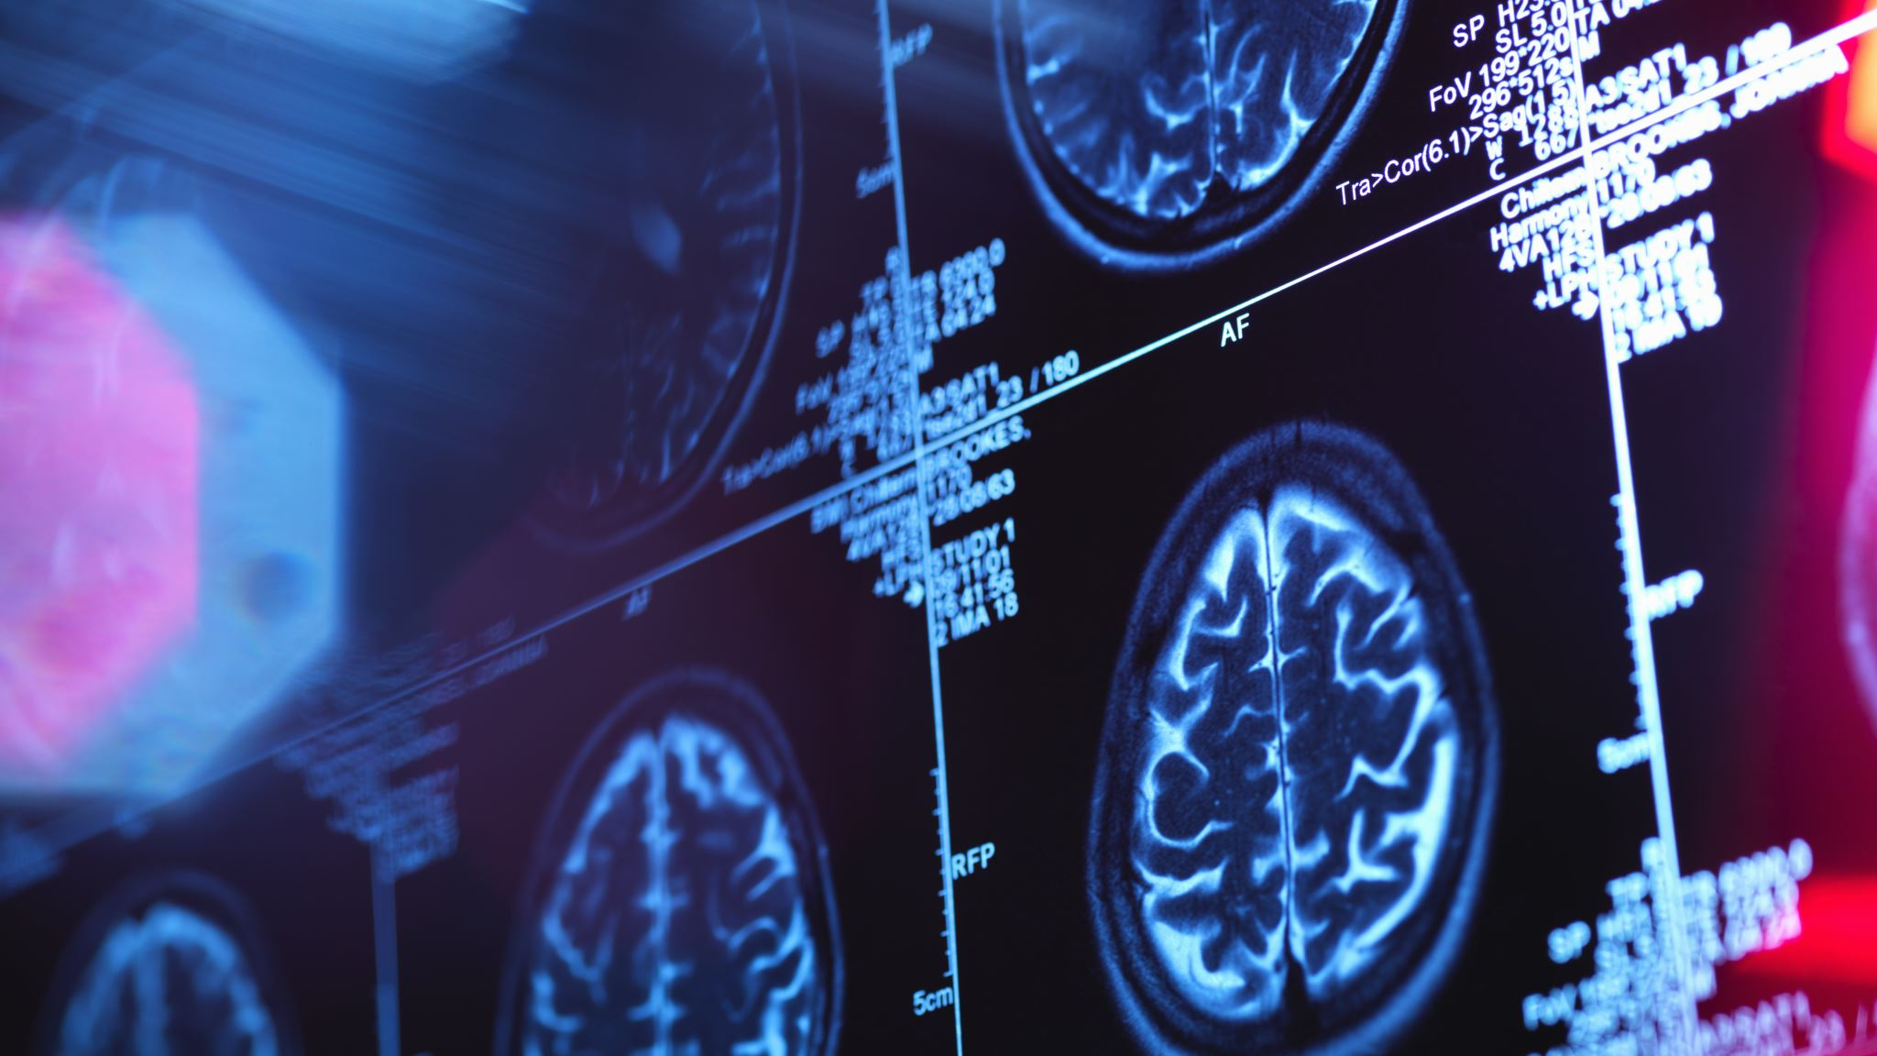
chapter
Epilepsi
Depresi
Headacne
Migraen

Slide 3
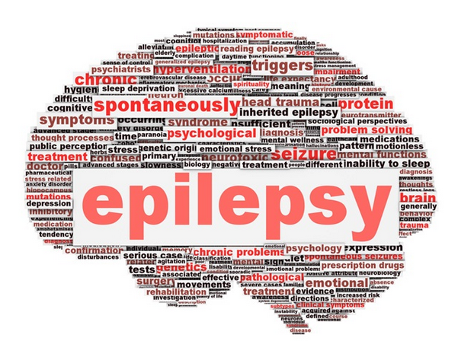
epilepsi

Slide 4
Introduction
Epilepsi adalah suatu gangguan pada sistem syaraf otak manusia karena terjadinya aktivitas yang berlbihan dari sekelompok sel neuron pada otak sehingga menyebabkan berbagai reaksi pada tubuh manusia muai dari bengong sesaat, kesemutan, gangguan kesadaran, kejang-kejang dan atau kontraksi otot.
Epilepsi adalah sekelompok gangguan neurologis jangka panjang yang cirinya ditandai dengan serangan-serangan epileptik. Serangan epileptik ini episodenya bisa bermacam-macam mulai dari serangan singkat dan hampir tak terdeteksi hingga guncangan kuat untuk periode yang lama. Dalam epilepsi, serangan cenderung berulang, dan tidak ada penyebab yang mendasari secara langsung

Slide 5
Etiologi
Genetik
Kejang ini diakibatkan oleh kelainan bawaan di pusat sistem saraf (SSP). Beberapa mutasi genetik telah diidentifikasi dalam sindrom epilepsi. Mendapatkan riwayat keluarga yang terperinci dapat memberikan informasi penting untuk menilai kemungkinan adanya hubungan genetik dengan kejang
Metabolit
Sejumlah penyebab, seperti penggunaan obat terlarang, tumor, cedera kepala, hipoglikemia, infeksi meningeal, dan penarikan alkohol secara cepat dari seorang alkoholik, dapat memicu kejang. Dalam kasus bila penyebab kejang dapat ditentukan dan diperbaiki, pengobatan mungkin tidak diperlukan
Tidak Diketahui
Bila tidak ada penyebab anatomi spesifik untuk kejang, seperti trauma atau neoplasma, terbukti, seorang pasien dapat didiagnosis dengan kejang dimana penyebab utamanya tidak diketahui

Slide 6
Gejalanya
Kejang berulang kali dan mendadak
Perasaan emosi yang intens secara mendadak, seperti sedih, takut, dan bahagia
Ada rasa aneh pada perut atau usus
Merasa déjà vu (pernah mengalami peristiwa yang sama sebelumnya)
Kebingungan
Gerakan tubuh tidak dapat dikendalikan
Kehilangan kesadaran
Pusing
Rasa tergelitik di seluruh bagian tubuh
Mati rasa
Penglihatan terganggu
Tatapan kosong
Halusinasi
Otot kaku
Inkontinensia
Lidah tergigit

Slide 7
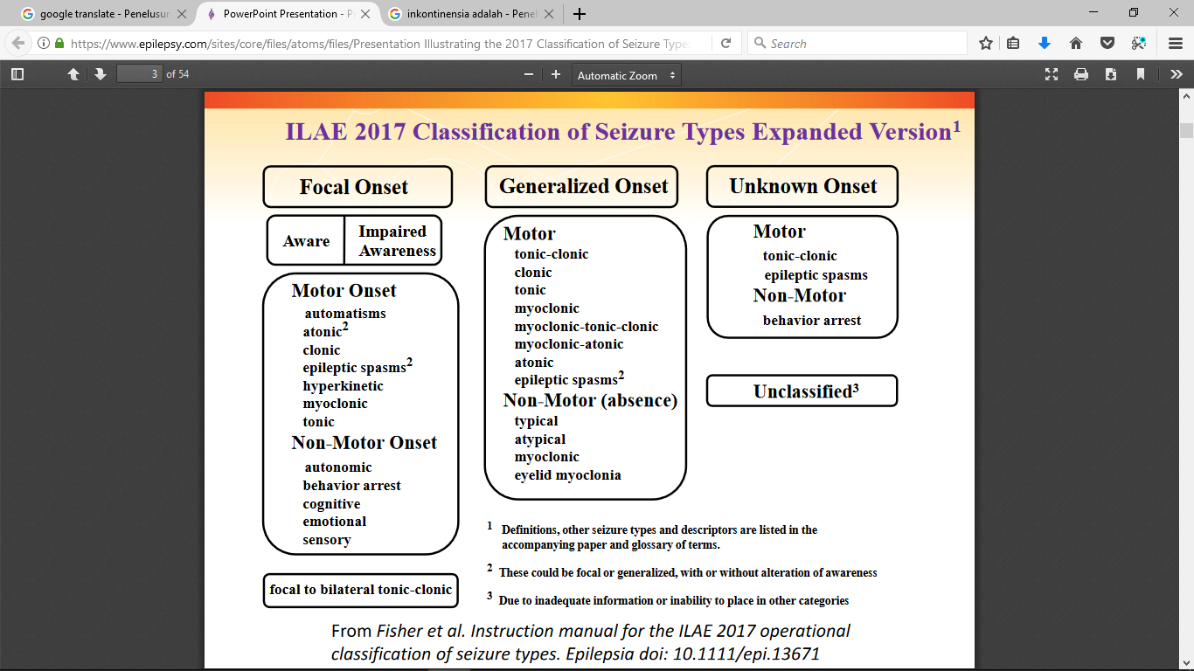

Slide 8
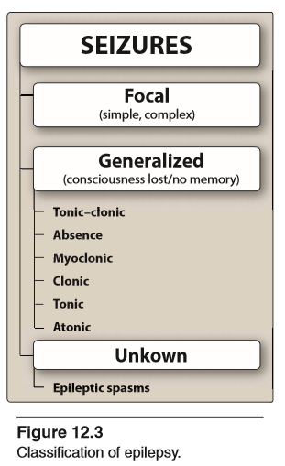
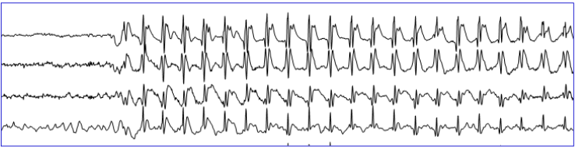
Classification Zeisures
Focal Seizures hanya melibatkan sebagian otak, biasanya bagian dari satu lobus dari satu belahan otak. Gejala dari setiap jenis kejang bergantung pada lokasi pembuangan neuron dan sejauh mana aktivitas listrik menyebar ke neuron lain di otak. Focal Zeisures dapat berkembang menjadi kejang tonik klonik.
Generalized Seizures adalah Kejang umum dapat dimulai secara lokal dan kemudian berlanjut untuk memasukkan pelepasan listrik yang tidak normal ke seluruh hemisfer otak. Kejang umum primer mungkin bersifat kejang atau tidak, dan pasien biasanya segera kehilangan kesadaran

Slide 9
Focal Seizured
Simple Partial
Kejang ini disebabkan oleh sekelompok neuron hiperaktif yang menunjukkan aktivitas listrik abnormal dan terbatas pada satu lokus di otak. Pelepasan listrik tidak menyebar, dan pasien tidak kehilangan kesadaran atau kesadaran.
Complex Partial
Kejang ini menunjukkan halusinasi sensorik yang rumit dan distorsi mental. Disfungsi motorik mungkin melibatkan gerakan mengunyah, diare, dan / atau buang air kecil. Kesadaran diubah. Aktivitas kejang parsial sederhana dapat menyebar menjadi kompleks dan kemudian menyebar ke kejang sekunde

Slide 10
Generelized Seizured
Tonic Clonic
Kejang ini mengakibatkan hilangnya kesadaran, diikuti fase tonik (kontraksi terus menerus) dan fase klonik (kontraksi dan relaksasi yang cepat). Penyitaan dapat diikuti oleh periode kebingungan dan kelelahan akibat penipisan toko glukosa dan energi.
Absence
Kejang ini melibatkan hilangnya kesadaran singkat, mendadak, dan selflimiting. Awitan umumnya terjadi pada pasien pada usia 3 sampai 5 tahun dan berlangsung hingga pubertas atau lebih. Pasien menatap dan menunjukkan mata yang berkedip cepat, yang berlangsung selama 3 sampai 5 detik
Myoclonic
Kejang ini terdiri dari episode pendek kontraksi otot yang bisa kambuh selama beberapa menit. Mereka umumnya terjadi setelah terbangun dan dipamerkan sebagai tersentak seketika dari anggota badan. Kejang mioklonik terjadi pada usia berapapun tapi biasanya mulai sekitar masa pubertas atau awal masa dewasa

Slide 11
Continue
Clonic
Kejang ini terdiri dari episode pendek kontraksi otot yang sangat mirip dengan serangan mioklonik. Kesadaran lebih terganggu dengan kejang klonik dibandingkan dengan myoclonic
Tonic
Kejang ini melibatkan peningkatan nada pada otot ekstensi dan umumnya kurang dari 60 detik
Atonic
Kejang ini juga dikenal sebagai serangan tetes dan ditandai dengan hilangnya rasa otot secara tiba-tiba

Slide 12
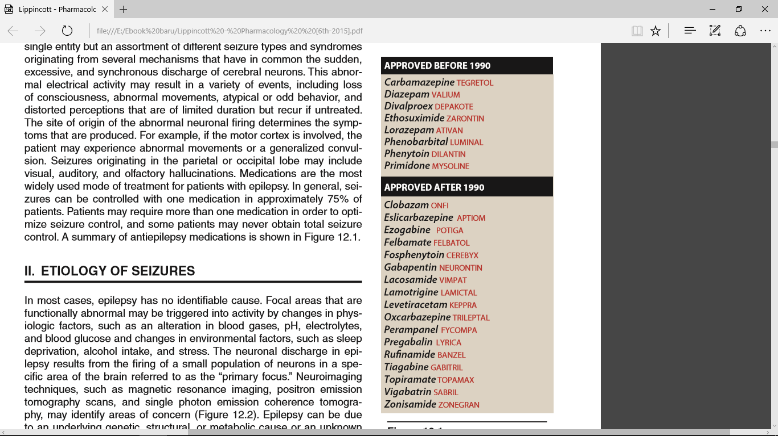
Classification Drug

Slide 13
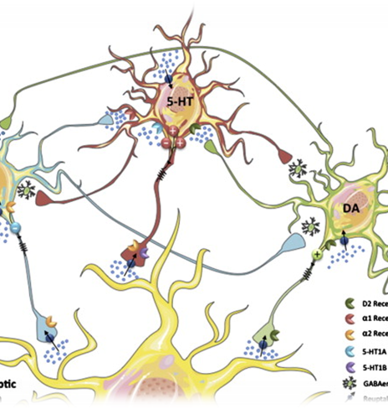
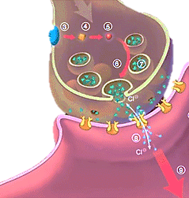
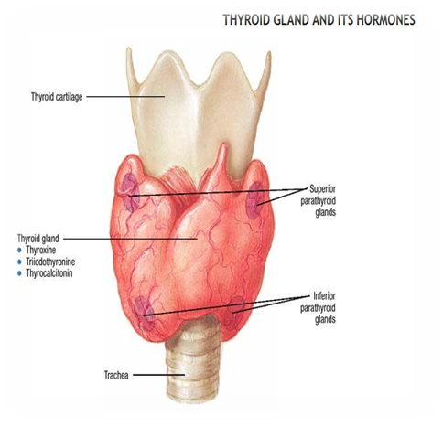
DEPRESI
Lab Farmakologi

Slide 14


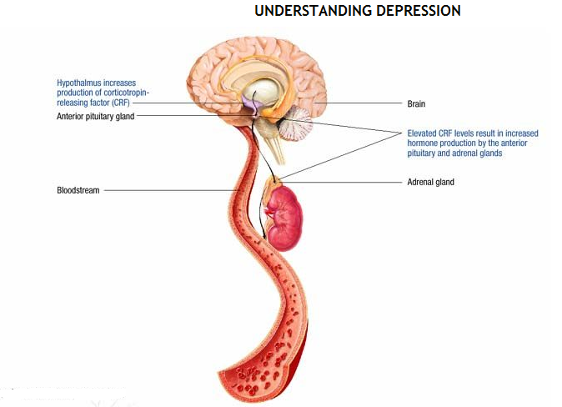
PENGERTIAN DEPRESI
Suatu gangguan mood yang bersifat searah (unipolar), yaitu berupa suatu emosi yang meresap dan menetap berupa perasaan tertekan, yang dalam kondisi ekstrim, sangat mempengaruhi persepsi seseorang terhadap dunia.

Slide 15
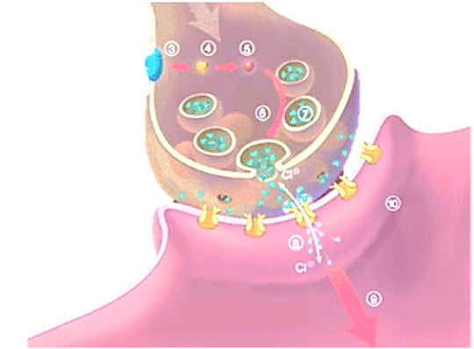
Seorang dengan depresi lebih berisiko terhadap kejadian bunuh diri, di mana sebanyak 15% pasien depresi yang tidak tertangani akan bunuh diri (30 kali lebih sering dibandingkan pasien non depresi).
Pasien depresi juga beresiko terhadap terjadinya alkoholisme, penyalahgunaan obat, gangguan kecemasan, dll.
Pada keadaan terburuk, depresi dapat menyebabkan bunuh diri, yang menyebabkan dunia kehilangan 850.000 orang setiap tahunnya.

Slide 16
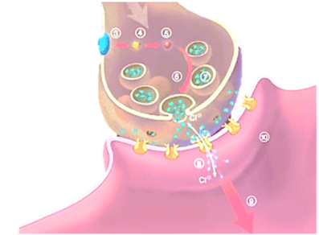
EPIDEMIOLOGI DEPRESI
Depresi→
  Salah 1 gangguan mental yg cukup banyak diderita oleh masyarakat.
  Salah 1 penyebab utama ketidakmampuan (disabilitas).
  Kontributor utama ke-4 pd penyakit yg menjadi beban global pada tahun 2000.
  Kejadian depresi pada wanita 2-3 kali lebih sering dibandingkan pria dan bisa terjadi pada setiap umur, tetapi paling banyak terjadi pada usia 25-44 tahun.

Slide 17
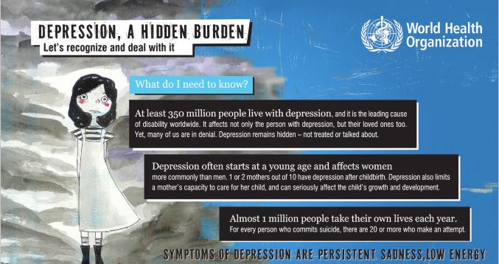

Slide 18
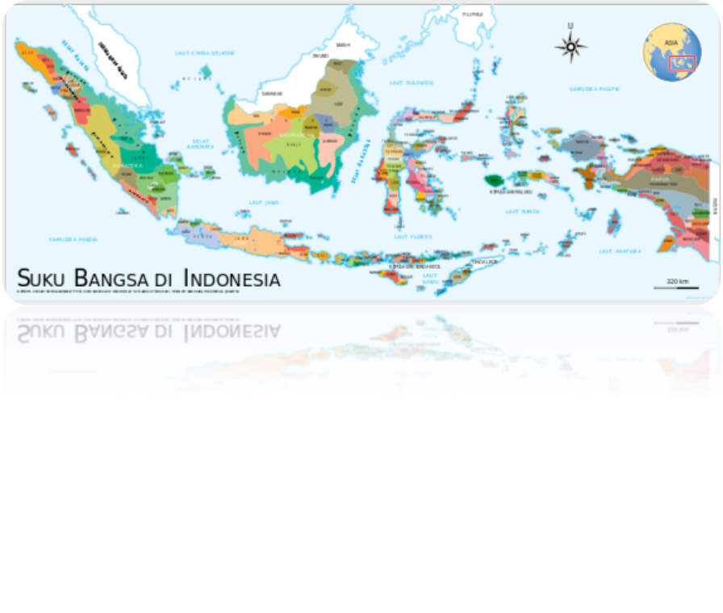
Data dari Riskesdas tahun 2013, prevalensi gangguan mental emosional (gejala-gejala depresi dan ansietas), sebesar 6% untuk usia 15 tahun ke atas. Hal ini berarti lebih dari 14 juta jiwa menderita gangguan mental emosional di Indonesia.
Indonesia

Slide 19
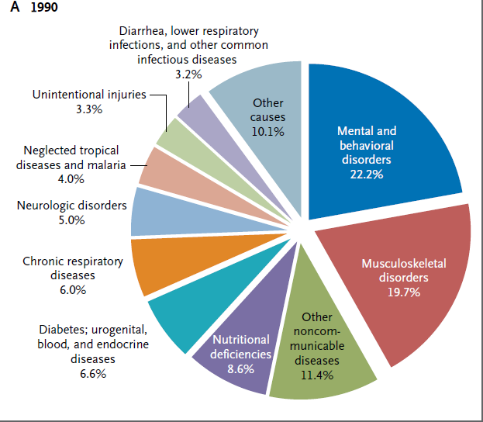
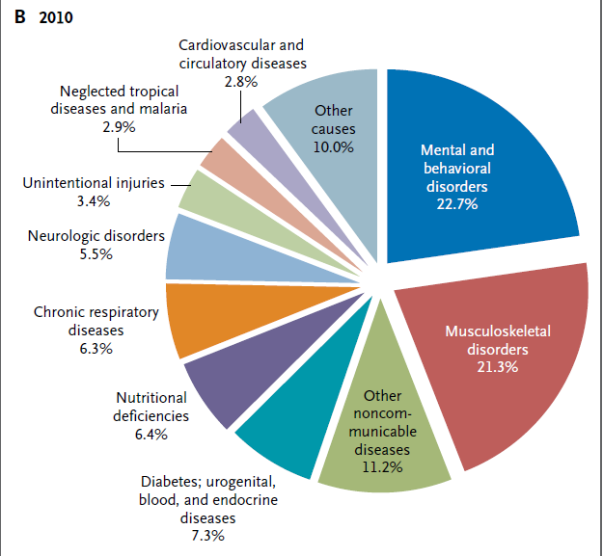

Global Burden of Years Lived with Disability, 1990 and 2010

Slide 20
ETIOLOGI DEPRESI
Penyebab sangat kompleks, melibatkan faktor genetik, biologis, dan lingkungan, dan faktor-faktor ini bisa menyebabkan gangguan depresi baik secara tunggal atau bersama-sama.
Pasien menunjukkan adanya perubahan neurotransmiter otak antara lain: NE, 5-HT, DA.
Pada pasien dengan “bakat” depresi: kemampuan menerima musibah (kematian, kehilangan kerja, sakit, kehilangan fungsi pada usia produktif) lebih kecil dibanding orang normal

Slide 21
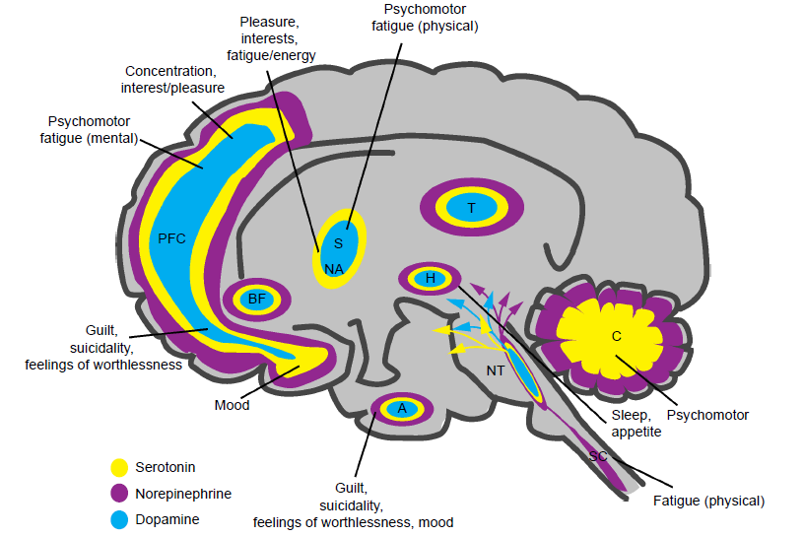

Slide 22
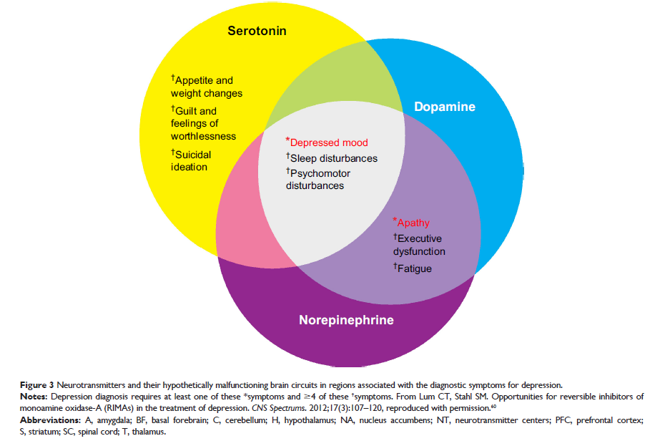

Slide 23
Ketidakseimbangan neurotransmiter pada depresi
dapat disebabkan oleh:
Keturunan/genetik
Kepribadian
Situasi/lingkungan
Kondisi medik
Penggunaan obat
Penyalahgunaan zat

Slide 24
KLASIFIKASI DEPRESI
Berdasarkan Keparahan
Berdasarkan waktu terjadinya
Depresi postpartum
Premenstrual dysphoric disorder
Depresi musiman (seasonal affective disorder)
Depresi mayor/depresi berat
Depresi atipikal
Dysthymia
Depresi psikotik

Slide 25
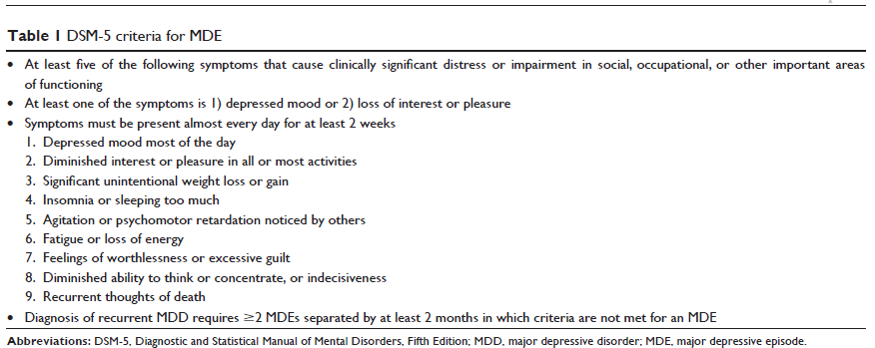
GEJALA & TANDA DEPRESI
DSM-5TM

Slide 26
TATA LAKSANA TERAPI DEPRESI
SASARAN TERAPI
Perubahan biologis/efek berupa mood/ perasaan pasien
Memodulasi 5 HT dan NE otak dengan agen-agen yg sesuai untuk mencapai kesetimbangan

Slide 27
TUJUAN TERAPI
Menurunkan gejala depresi dan memfasilitasi pasien untuk kembali ke kondisi normal
STRATEGI TERAPI
Menggunakan terapi nir obat dan atau obat anti depressan yang dapat memodulasi kadar 5-HT dan NE di otak

Slide 28
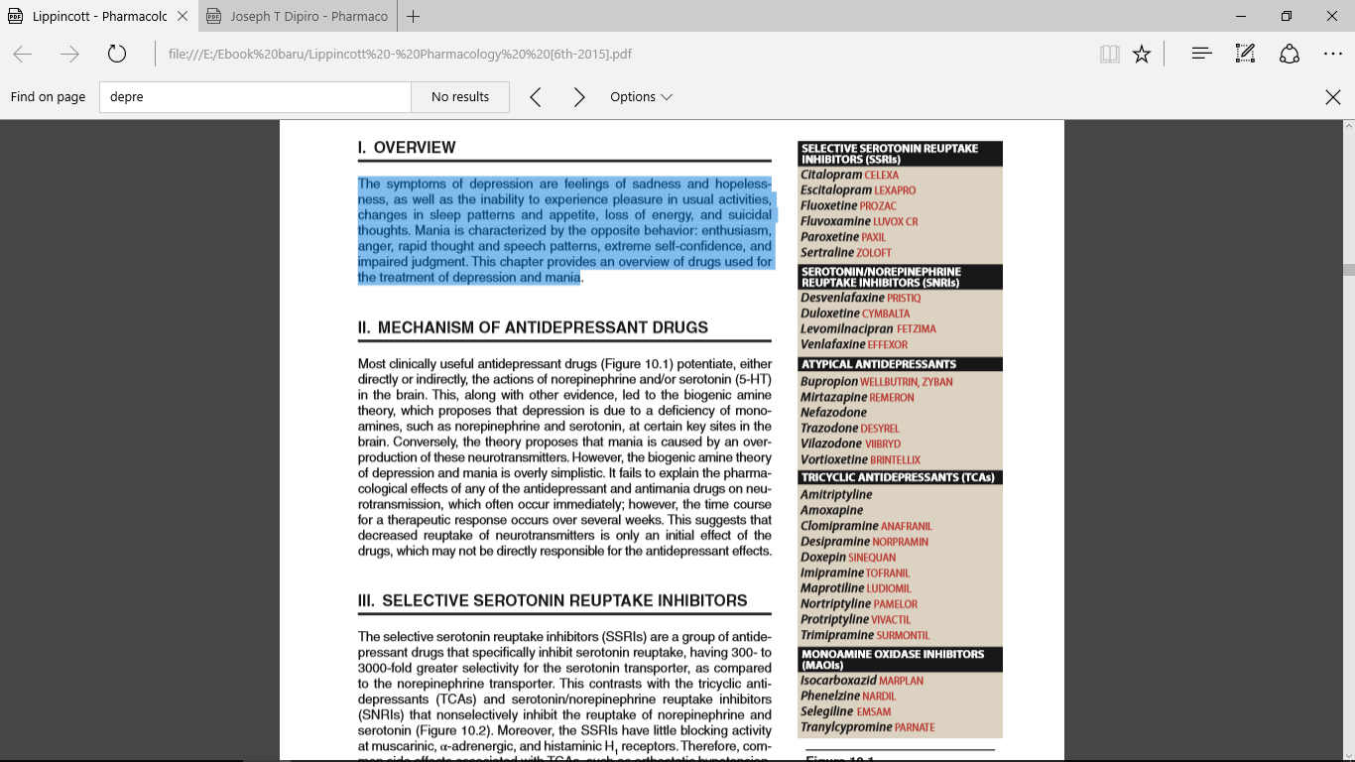
Antidepressants Drugs

Slide 29
Headacne and Migren

Slide 30
Pendahuluan
Sakit kepala bisa merupakan keluhan primer atau sekunder 
Primer = sakit kepala merupakan diagnosis utama, bukan disebabkan karena adanya penyakit lain
Sekunder= sakit kepala merupakan gejala ikutan karena adanya penyakit lain hipertensi, radang sinus, premenstrual disorder, dll.

Slide 31
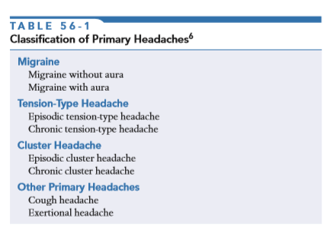

Slide 32
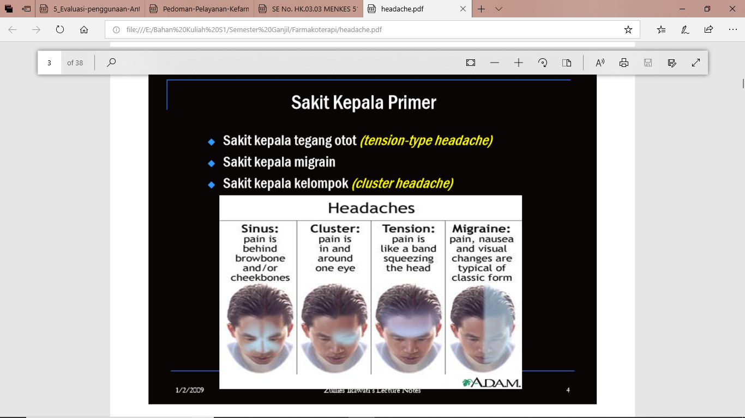

Slide 33
Definisi
Migrain adalah sakit kepala yang umum dan berulang, intensitasnya sedang hingga parah yang mengganggu fungsi normal dan berhubungan dengan GI, neurologis, dan gejala otonom. Migrain dengan aura, sebuah kompleks gejala neurologis fokal mendahului atau menyertai serangan. (Dipiro, 2008)

Slide 34
Epidemiologi
Di Amerika Serikat, lebih dari 30 juta orang menderita 1 atau lebih nyeri kepala migren dalam satu tahun. Sekitar 75% dari penderita migren adalah wanita
Prevalensi dari migren di pengaruhi juga oleh umur, tingkat tertinggi dilaporkan dalam rentang usia 25-55 tahun.
Menurut statistik prevalensi nyeri kepala sebesar enam kali lipat epilepsi, namun di bidang pendidikan maupun penelitian kedokteran masalah ini sering diabaikan

Slide 35
Migrain adalah suatu kondisi kronis yang dikarakterisir oleh sakit kepala episodik dengan intensitas sedang–berat yang berakhir dalam waktu 4 –72 jam (International Headache Society)
Migrain diklasifikasikan menjadi:
Migrain dengan aura (disebut"classic" migraine) 20% 
Migraine tanpa aura (disebut"common" migraine) 80% 
Status migraneous yang tidak sembuh sendiri

Slide 36
Etiologi
Faktor resiko dari migren pada perkembangan anak sekitar 70% dipengaruhi oleh orang tua yang menderita migren
Faktor Pencetus:
Trauma
Faktor Familia, resiko anak yang terkena migren lebih besar jika kedua orang tua mempunyai riwayat yang sama
Stres psikogenik
Hormonal
Usia
Gangguan tidur
Kelelahan
Iklim
Beberapa jenis makanan

Slide 37
Faktor Pencetus
Pencetus makanan
Alkohol
Pencetus Lingkungan
Cahaya yang silau
Suara keras
Pencetus Perilaku-Fisiologis
Tidur berlebihan
Stres atau pasca stres
Kafein
Coklat
Buah Jeruk, Pisang, Kismis
Produk olahan susu
Makanan fermentasi
MSG
Sakarin/Aspartam
Sulfit pada udang
Makanan mengandung tiramin
Produk peragian
Dataran tinggi
Bau yang tajam
Asap rokok
Perubahan cuaca
Kurang tidur
Kelelahan
Menstruasi, menopause
Tidak makan
Aktivitas fisik berlebihan
Obat-obatan
Analgesik secara berlebihan
Putus obat golongan benzodiazepin
Simetidin
Penggunaan dekongestan nasal berlebihan
Terapi estrogen
Indometasin
Nifedipin
Golangan nitrat
Kontrasepsi oral
Reserpin
Teofilin

Slide 38
Tipe dan Gejala Migren
Migren tanpa aura
C. Sakit kepala dengan minimal 2 dari karakteristik ini: situs unilateral, kualitas berdenyut, intensitas sedang hingga berat
Migren dengan aura
A. Setidaknya 2 serangan yang memenuhi kriteria dalam B dan C
D. Sakit kepala di sertai 1 dari gejala berikut: mual atau muntah, fotofobia dan phonophobia
E. Tidak ada bukti penyakit organik terkait
A. Setidaknya 5 serangan yang memenuhi kriteria dalam B, C, D dan E
B. Serangan sakit kepala yang berlangsung 4-72 jam
B. Setidaknya 3 dari 4 karakteristik berikut:
1. Satu atau lebih gejala aura reversibel yang menunjukkan fokus kortikal otak atau disfungsi batang otak (atau keduanya)
2. Setidaknya satu gejala aura berkembang secara bertahap selama > 4 menit atau lebih berturut-turut
3. Sakit kepala mengikuti aura dalam <1jam
C. Tidak ada bukti penyakit organik terkait

Slide 39
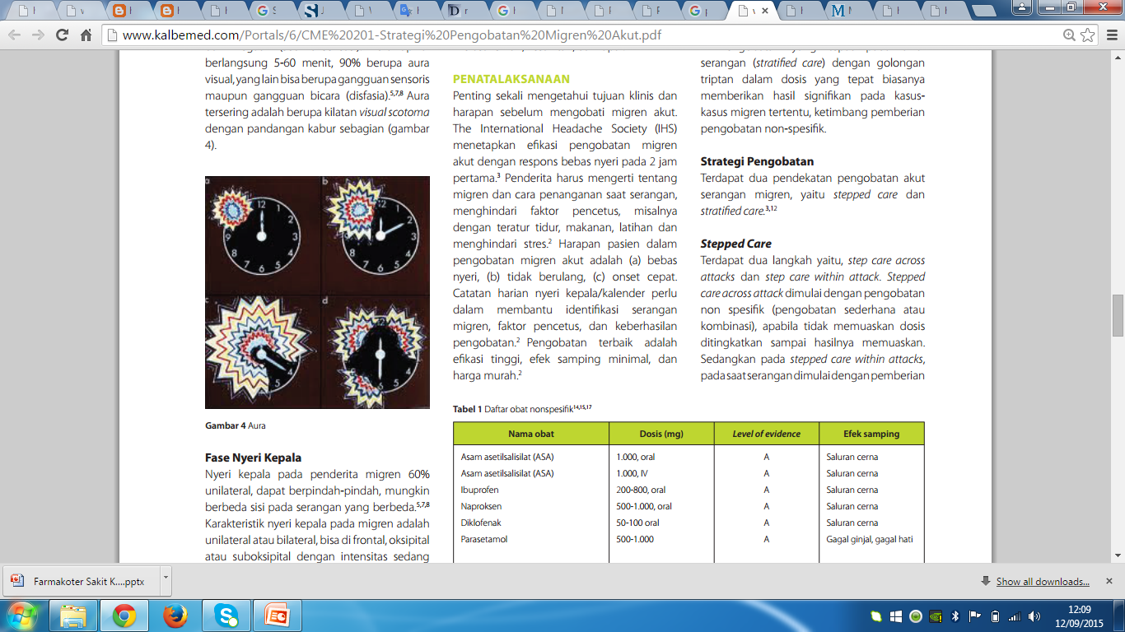
Fase Migren
Fase Prodormal
Aura
Fase Nyeri
Fase Postdormal

Slide 40
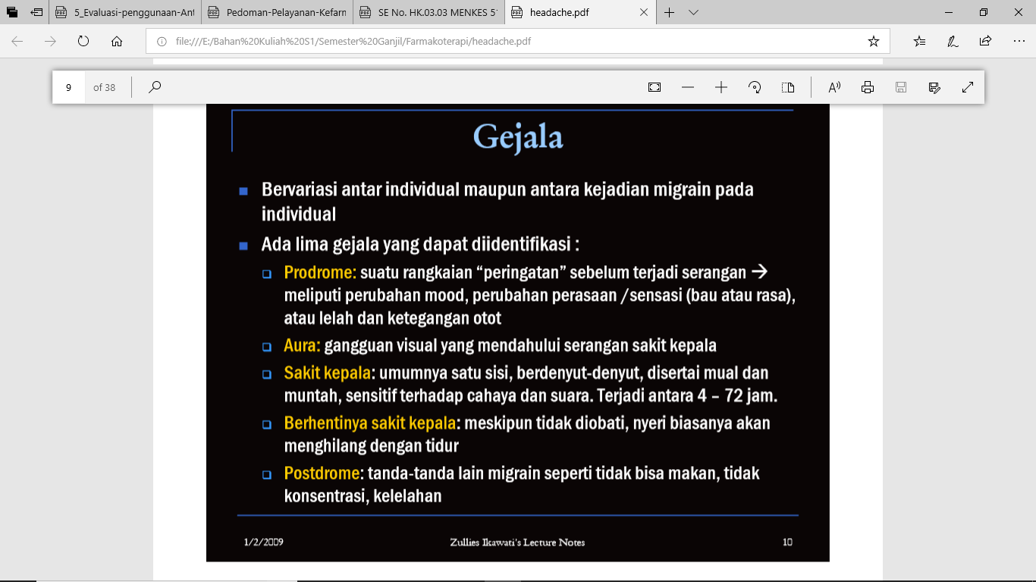

Slide 41
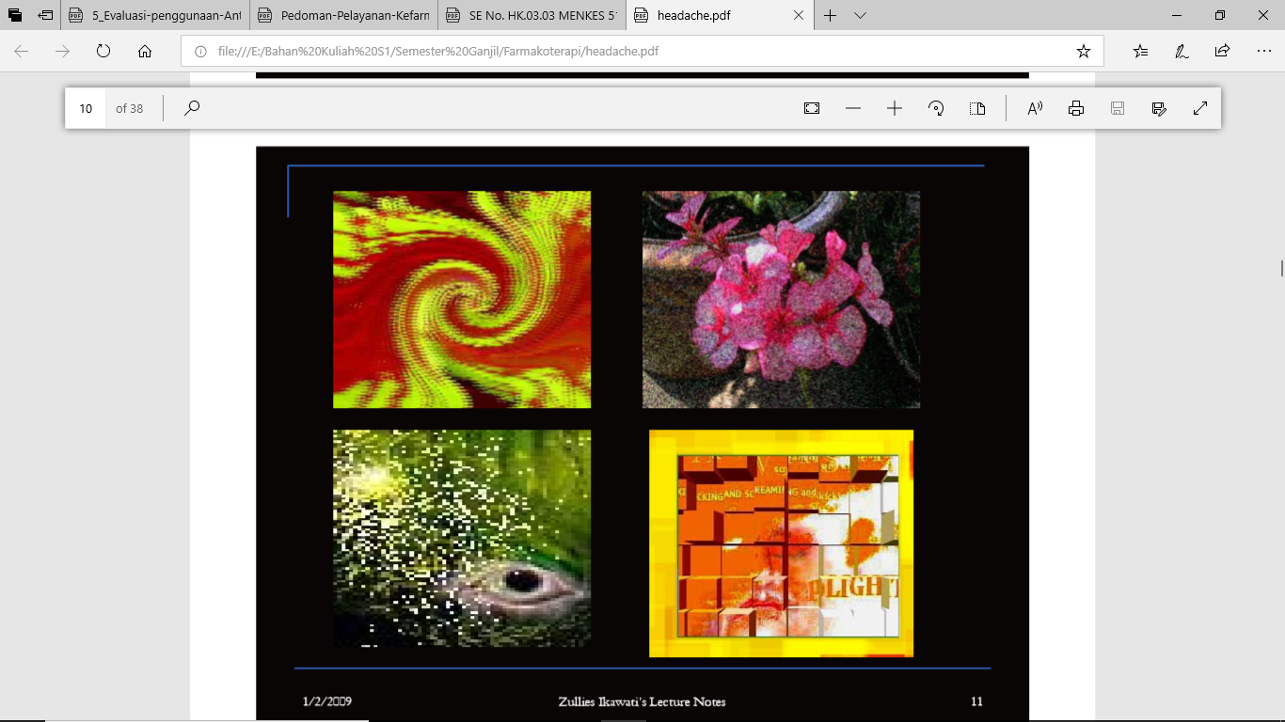

Slide 42
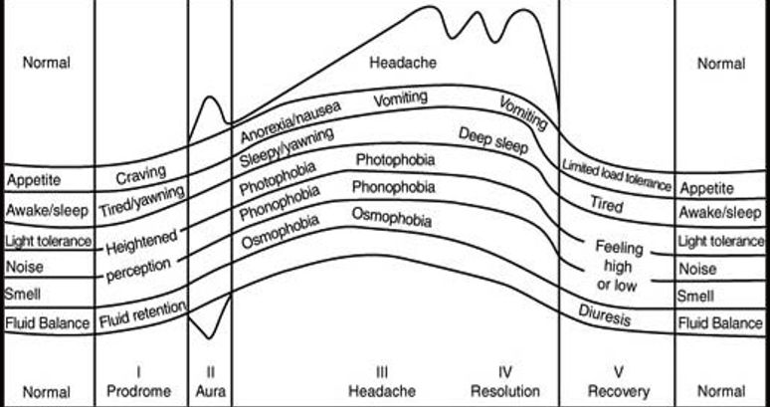

Slide 43
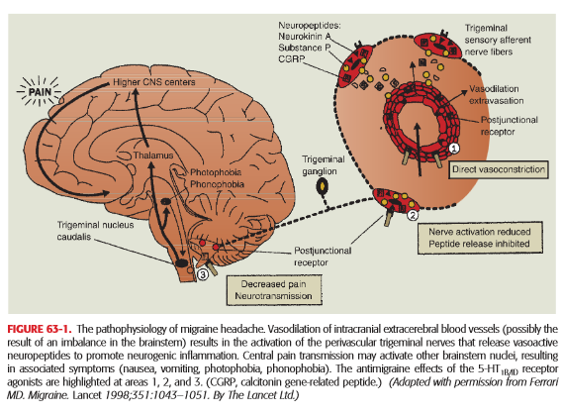
Patofisiologi

Slide 44
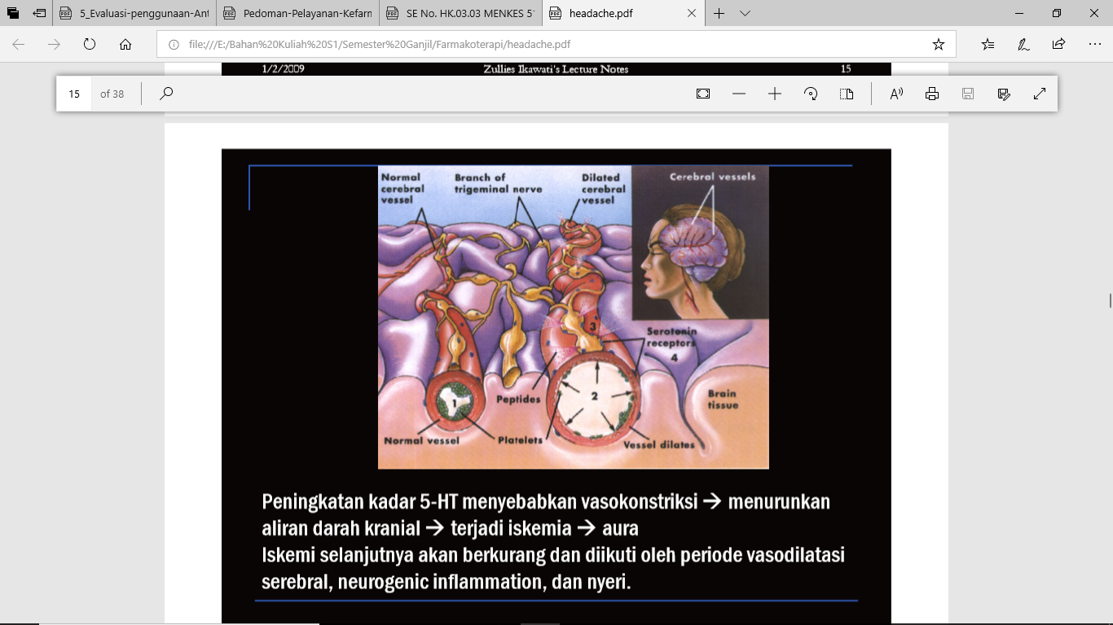
General
Peningkatan kadar 5-HT menyebabkan vasokonstriksi yang menurunkan aliran darah kranial dan terjadi iskemia mengakibatkan aura Iskemi selanjutnya akan berkurang dan diikuti oleh periode vasodilatasi serebral, neurogenic inflammation, dan nyeri

Slide 45
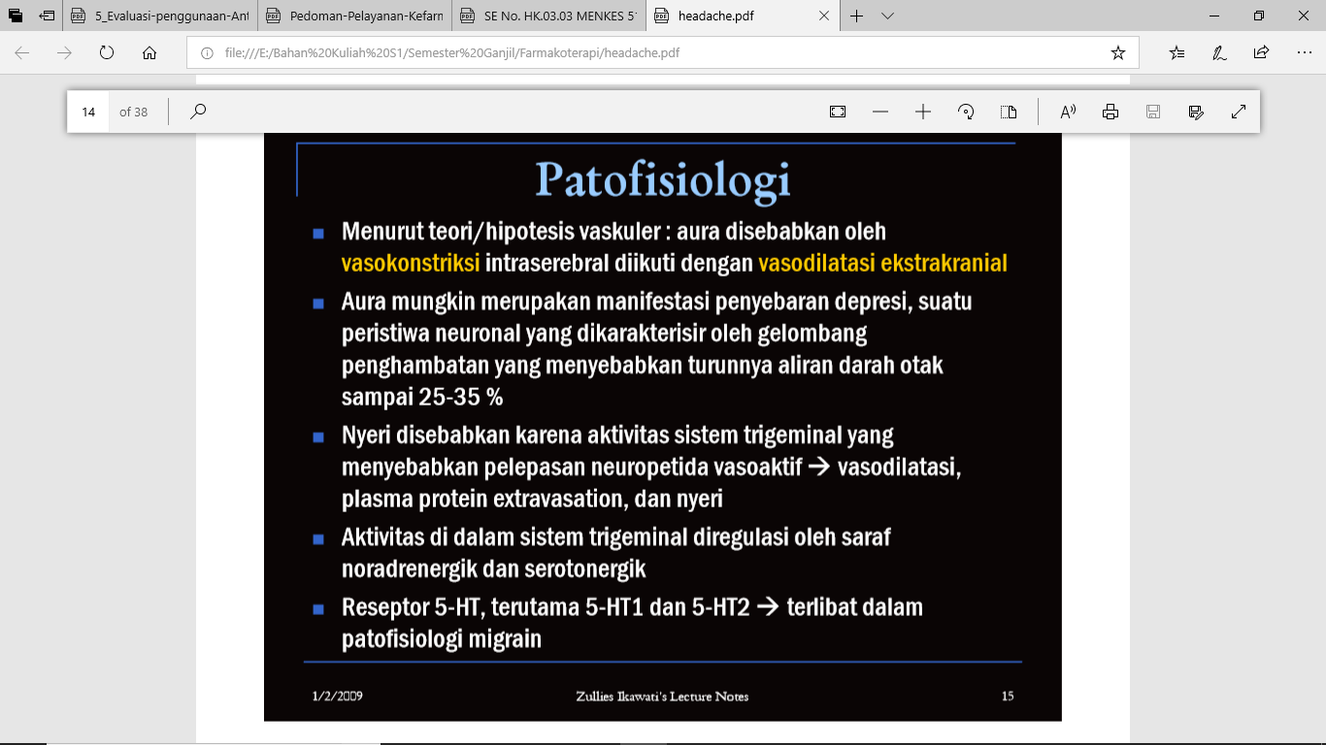

Slide 46
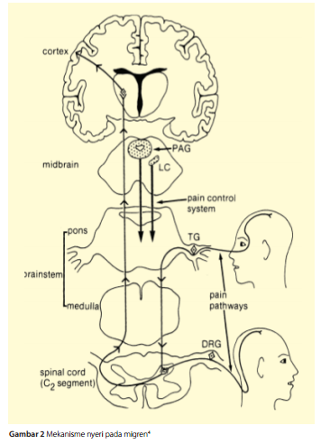
Mekanisme nyeri pada migren
Ketika terjadi refleks spasme maka akan memicu vasokontriksi intraserebral sehingga suplai oksigen menurun menyebabkan iskemik pada bagian otak, selain itu refleks spasme juga mengaktivasti syaraf trigeminal sehingga terjadi pelepasan senyawa Neopeptida (Substance P, Prostaglandin, Neurokinin A) selanjutnya akan terjadi vasodilatasi pembuluh darah intrakranial yang menyebabkan rasa nyeri

Slide 47
Terima Kasih

